Slide 1

商盟电商学院
微信实操系列课程
抓住趋势，迎接未来，实现微信变现
主讲人：雷小刚

Slide 2
商盟电商学院
微信实操系列课程
趋势，比能力重要
未来的趋势在哪？

Slide 3
商盟电商学院
微信实操系列课程
中国的农村，
一定会成为世界的奢侈品

Slide 4
商盟电商学院
微信实操系列课程
实现微信变现

Slide 5
商盟电商学院
微信实操系列课程
一、如何快速找到你变现能力及个人定位

Slide 6

商盟电商学院
微信实操系列课程
❶ 一个工具快速找到你微信变现支撑点
❷ 运用微信有效传递你的定位，打开变现之门
❸ 用好定位工具，让你微信和朋友圈更值钱

Slide 7
商盟电商学院
微信实操系列课程
特长爱好 电商讲师 | 职业职务 公司创始人
性格特点 幽默风趣 | 口碑评价 有情怀、责任心

Slide 8
商盟电商学院
微信实操系列课程
❶ 一个工具快速找到你微信变现支撑点
❷ 运用微信有效传递你的定位，打开变现之门
❸ 用好定位工具，让你微信和朋友圈更值钱

Slide 9
商盟电商学院
微信实操系列课程
特长爱好
在做的同时，记得在你微信上留下痕迹
一张有关的图做头像？一个朋友圈动态？都成

Slide 10
商盟电商学院
微信实操系列课程
职业职位
你的职业职位，能在微信上哪里体现？
头像？微信名？相册封面？个性签名？朋友圈？
根据实际运用情况适当调整，杜绝全是，也杜绝全没有

Slide 11
商盟电商学院
微信实操系列课程
性格特点
4种行为风格倾向，你属于哪种？
支配型：喜欢冒险、大胆、直接而果断、坚持不懈的创新
影响型：喜欢社交，热情、自信、乐观、好交际
稳健型：友善、亲切，善解人意，乐于倾听，乐于奉献
谨慎型：思考者，准确、严谨，有分析力，谦虚、成熟而有耐心

Slide 12
商盟电商学院
微信实操系列课程
口碑评价
客户微信里夸我？同事朋友圈里夸我？
嘿嘿，截图，截图！

Slide 13
商盟电商学院
微信实操系列课程
❶ 一个工具快速找到你微信变现支撑点
❷ 运用微信有效传递你的定位，打开变现之门
❸ 用好定位工具，让你微信和朋友圈更值钱

Slide 14
商盟电商学院
微信实操系列课程
第1题：
假如，你是一个舞蹈老师，需要通过微信达到招生的目的，以下几个头像，你觉得哪个更合适呢？
A、一张漂亮的自拍照
B、一张穿着衬衫西装职业照
C、一张正在跳舞的照片
D、你刚出生不久的宝宝照片

Slide 15
商盟电商学院
微信实操系列课程
第2题：
以下选项中朋友圈内容，哪个会更有利于舞蹈老师微信变现呢？
A、今天几个老学员推荐了自己朋友过来报名我的舞蹈课，一天报名了6个，
被自己的学员认可，很有成就感。配图：一张和学员的合照
B、某某在上今天这节课之前，一直很担心自己无法做到这个舞蹈动作，但今天却
做到了，为她感到开心 配视频：一个学生正在跳舞的视频
C、今天全国舞蹈比赛，我们3个学员参赛都分别拿了奖，其中一个是一等奖。
配图：学生拿着奖杯的照片

Slide 16
商盟电商学院
微信实操系列课程
第3题：
作为舞蹈老师，你经常会收到家长的反馈，今天，一个家长给你发来信息，谈他们家孩子今天给大家表演了一段舞蹈，比以前自信了好多，此刻，你会如何做？
A、用语音回复家长，说：谢谢认可，并告知这段时间孩子的积极表现
B、用文字回复家长，说：谢谢认可，并告知这段时间孩子的积极表现
C、用文字回复家长，说：谢谢认可，并告知这段时间孩子的积极表现，并马上截
图，给孩子家长头像打马赛克，然后发朋友圈

Slide 17
商盟电商学院
微信实操系列课程
注意
微信上所有跟别人接触的点，
都该为你的 4个关键词而服务！

Slide 18
商盟电商学院
微信实操系列课程
二、如何打造微信形象

Slide 19
商盟电商学院
微信实操系列课程
❶ 取个好微信名，好记好写好传播
❷ 一个好头像，快速提升微信信任感
❸ 相册封面及个性签名，做好你个人广告

Slide 20
商盟电商学院
微信实操系列课程
首因效应
第一印象容易主导总体印象的形成

Slide 21
商盟电商学院
微信实操系列课程
好微信名=好记忆、好拼写、有特点

Slide 22
商盟电商学院
微信实操系列课程
微信名体现性格特点

Slide 23
商盟电商学院
微信实操系列课程
熟悉的元素
熟悉的事物 | 熟悉的人物名、称谓

Slide 24
商盟电商学院
微信实操系列课程
熟悉的事物
植物类 动物类 食物类 事物类
植物类：小樱桃 小豆子
动物类：小章鱼 兔子
食物类：拉面 可乐 泡菜
事物类：森林 大海等

Slide 25
商盟电商学院
微信实操系列课程
熟悉的人物名，称谓
经典作品人物名、人物常用称谓、亲属类称谓、职业类称谓
经典作品人物名：悟空 蜡笔小新
人物常用称谓：公主 王子 皇后 公子 ；蛋挞王子，翡翠公主，李公子，理财皇后
亲属类称谓：大叔 哥哥 姐姐 ；秋叶大叔，樱桃姐姐
职业类称谓：律师 会计 教练 老师；王律师，刘教练，胡医生

Slide 26
商盟电商学院
微信实操系列课程
❶ 取个好微信名，好记好写好传播
❷ 一个好头像，快速提升微信信任感
❸ 相册封面及个性签名，做好你个人广告

Slide 27
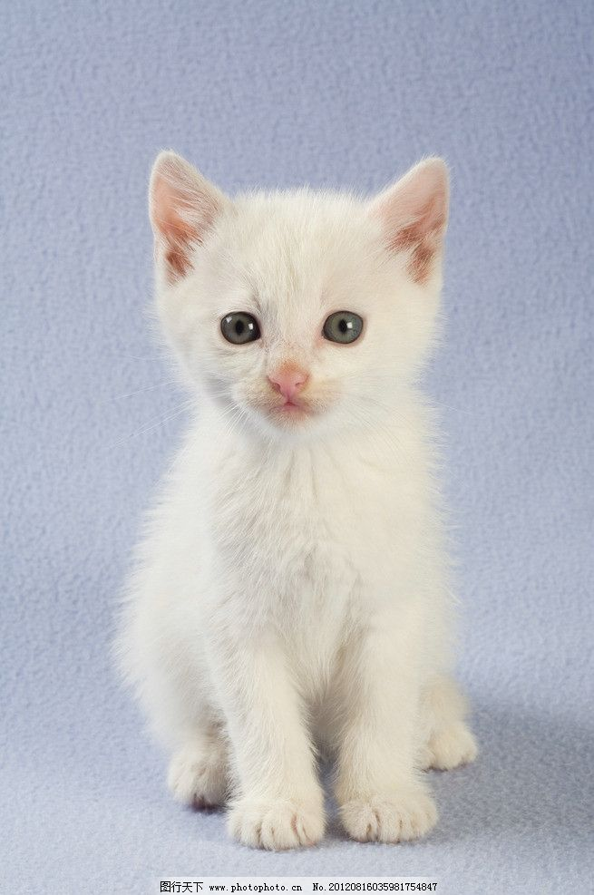


商盟电商学院
微信实操系列课程

Slide 28
商盟电商学院
微信实操系列课程
你的头像能体现这3个关键词么？
性格特点、特长爱好、职业职位

Slide 29
商盟电商学院
微信实操系列课程
❶ 取个好微信名，好记好写好传播
❷ 一个好头像，快速提升微信信任感
❸ 相册封面及个性签名，做好你个人广告

Slide 30
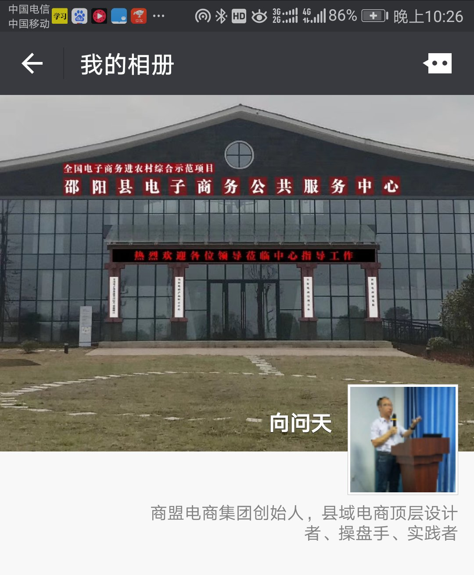
商盟电商学院
微信实操系列课程

Slide 31
商盟电商学院
微信实操系列课程
❶ 取个好微信名，好记好写好传播
❷ 一个好头像，快速提升微信信任感
❸ 相册封面及个性签名，做好你个人广告

Slide 32
商盟电商学院
微信实操系列课程
三、用什么变现？朋友圈怎么发？

Slide 33
商盟电商学院
微信实操系列课程
❶ 用什么去变现？两种方法找到你的变现神器
❷ 一个表规划朋友圈，让人爱看又爱买

Slide 34
商盟电商学院
微信实操系列课程
变现的两种方式
❶ 商品变现
❷ 服务技能变现

Slide 35
商盟电商学院
微信实操系列课程
商品变现的三个方法
❶ 通过微店分销品牌商的商品
❷ 自己做产品销售
❸ 选择身边特产，拿来卖

Slide 36
商盟电商学院
微信实操系列课程
商品变现的三个方法
❶ 通过微店分销品牌商的商品
❷ 自己做产品销售
❸ 选择身边特产，拿来卖

Slide 37
商盟电商学院
微信实操系列课程
商品变现的三个方法
❶ 通过微店分销品牌商的商品
❷ 自己做产品销售
❸ 选择身边特产，拿来卖
专业、专注、高频

Slide 38
商盟电商学院
微信实操系列课程
变现的两种方式
❶ 商品变现
❷ 服务技能变现

Slide 39
商盟电商学院
微信实操系列课程
服务技能变现的两种方式
❶ 把服务技能销售给个人和企业
❷ 做老师，把服务技能教给别人

Slide 40
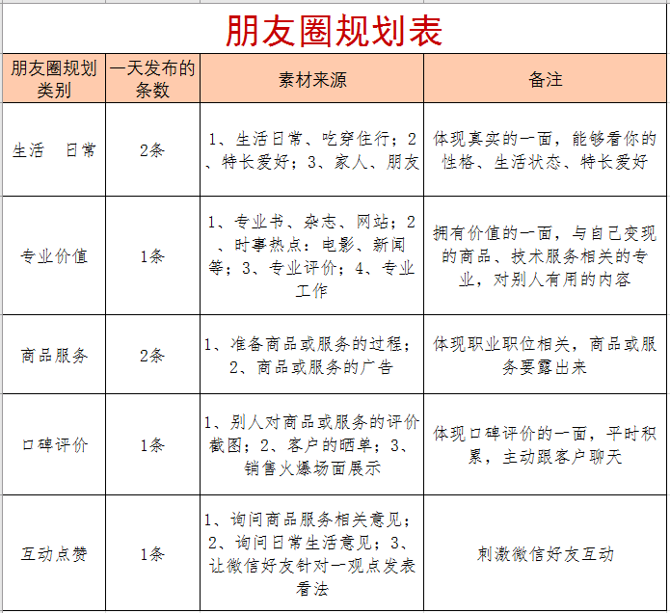
商盟电商学院
微信实操系列课程

Slide 41
商盟电商学院
微信实操系列课程
朋友圈发布的最佳时间
❶ 早上7：00—9：00，上午11:00—13:00，
❷ 下午17：00—19:00，晚上20:00—22:00

Slide 42
商盟电商学院
微信实操系列课程
❶ 一个工具快速找到你微信变现支撑点
❷ 运用微信有效传递你的定位，打开变现之门
❸ 用好定位工具，让你微信和朋友圈更值钱
❶ 取个好微信名，好记好写好传播
❷ 一个好头像，快速提升微信信任感
❸ 相册封面及个性签名，做好你个人广告
❶ 用什么去变现？两种方法找到你的变现神器
❷ 一个表规划朋友圈，让人爱看又爱买

Slide 43
商盟电商学院
微信实操系列课程
Think you !

